Slide 1
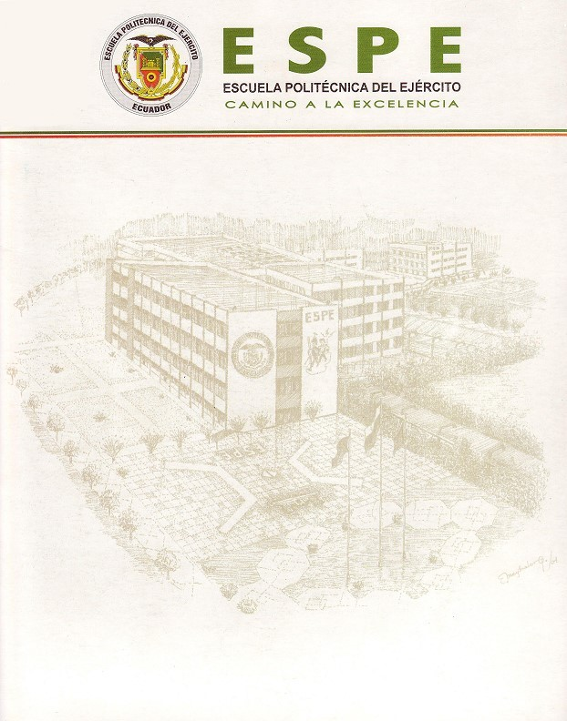




Departamento de Ciencias de la Tierra y Construcción
Carrera de Ingeniería Geográfica y del Medio Ambiente
“Diseño de un Modelo de Evaluación Multivariable para la Formulación de Planes de Ordenamiento Territorial con Criterios de Adaptación al Cambio Climático Local, Valle de los Chillos”
Presentado por:
      Reyes Paredes, Mishel Paola
      Shuguli Estupiñan, Grace Estefany
Director:
Ing. Pérez Salazar, Pablo Roberto, MGS
Sangolquí - 2019
1

Slide 2


Contenido
Aspectos Generales
Objetivos
Área de Estudio
Metodología
Resultados
Conclusiones
Recomendaciones

Slide 3
Aspectos Generales
Introducción
LÍNEAS DE INVESTIGACIÓN
Adaptación al cambio climático
- Amenazas Climáticas
- Exposición
- Sensibilidad
- Capacidad adaptativa
Análisis de la situación actual, para establecer estrategias de adaptación
- Planificación
- Gestión
- Gobernanza
- Sustentabilidad
Debilidades en la planificación, para someterse al proceso de adaptación
Planificación Territorial

Slide 4
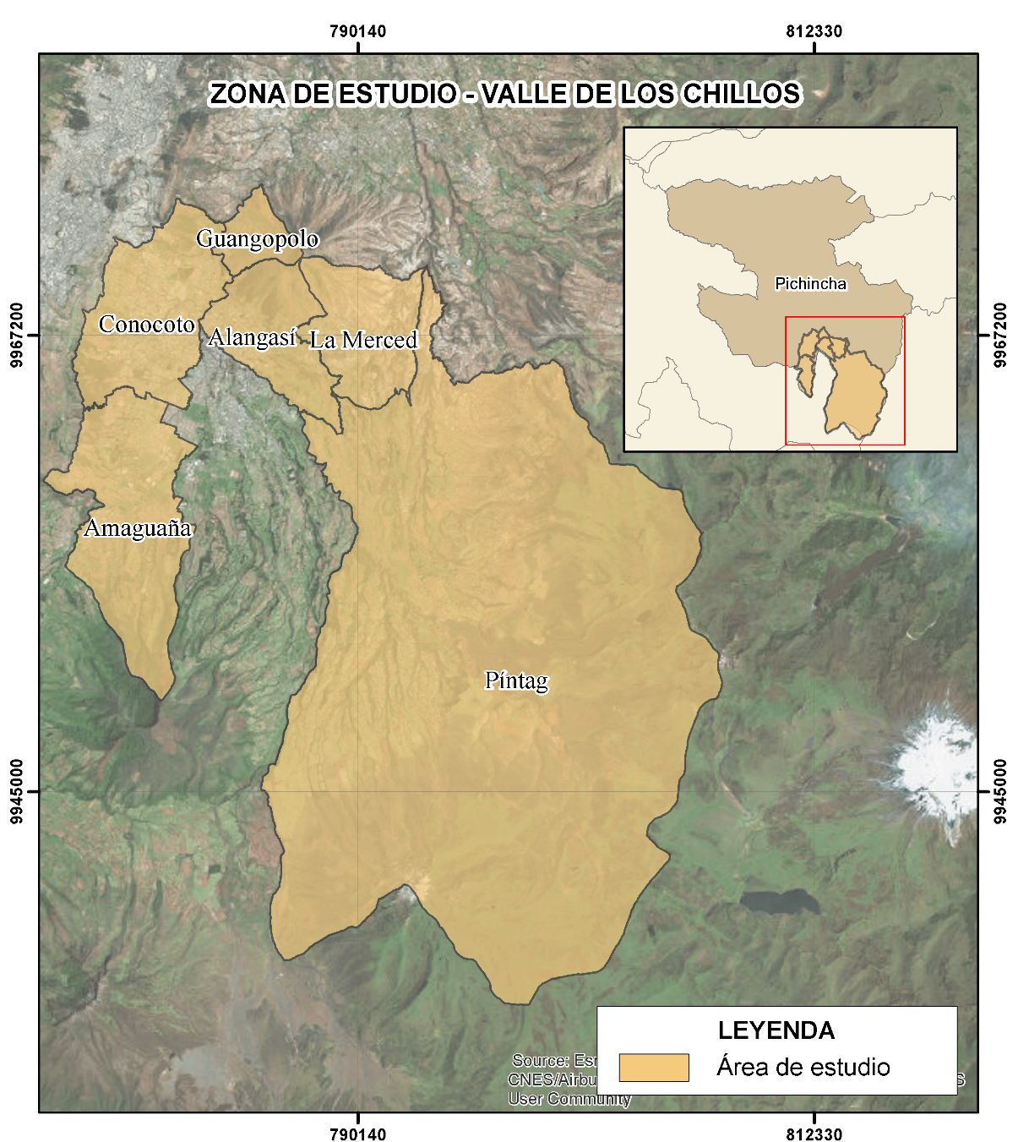
Área de Estudio
Aspectos Generales
La zona de estudio,comprendida por las parroquias de. Conocoto, Guangopolo, Alangasí, La Merced, Amaguaña y Pintag, pertenecientes al Valle de los Chillos.
Provincia de Pichincha
Distrito Metropolitano de Quito
Altitud. 2500msnm
Superficie. 668km
Población. 2239191 habitantes

Slide 5
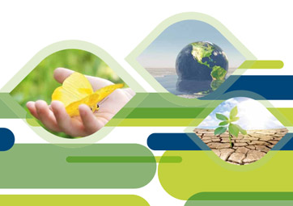
Objetivo General
Aspectos Generales
Objetivo General
Diseñar un modelo de evaluación multivariable para la formulación de planes de ordenamiento territorial con criterios de adaptación al cambio climático local

Slide 6
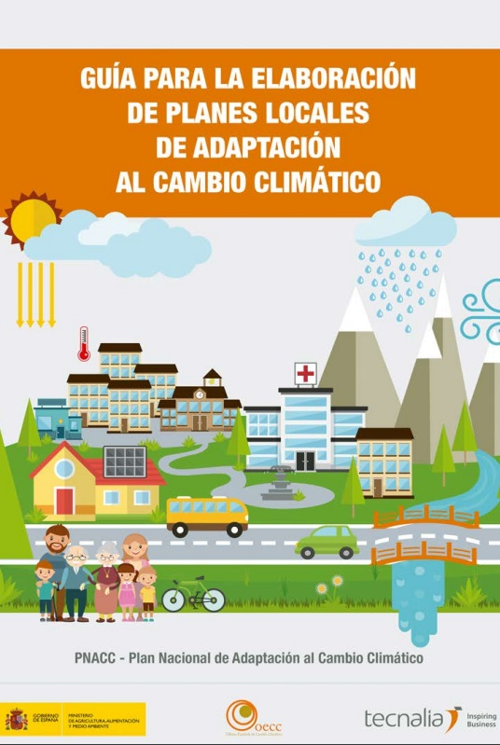
Objetivos Específicos
Aspectos Generales
Objetivos Específicos
Identificar y definir las variables de cambio climático aplicables para la zona de estudio.
Diseñar una metodología para el diseño de un modelo de análisis multivariable para la formulación de planes de ordenamiento territorial, con criterios de adaptación al cambio climático local.
Generar un geodatabase con la información recolectada.

Slide 7
Metodología
Diseño de la Propuesta del Plan de Ordenamiento Territorial
Modelo de Evaluación Multivariable de Riesgo climático
Identificación de la parroquia con mayor Riesgo Climático
Tratamiento de los Datos

Slide 8
Recolección de Datos
Tratamiento de Datos
ESTRUCTURA DE LA GEODATABASE
CARTOGRAFIA | CATEGORÍA(TEMA) | CÓDIGO | SUBCATEGORÍA (GRUPO) | CÓDIGO
CARTOGRAFÍA BASE | Población | P | Centros Poblados | 001
CARTOGRAFIA TEMÁTICA | Biótico | B | Bosques Protectores | 001
 |  |  | Ecosistemas | 002
 |  |  | PANE | 003
 |  |  | Uso de suelo | 004
 |  |  | Vegetación Natural | 005

Slide 9
Indicadores e Indices
Tratamiento de los datos
Indicadores
Índices
Conjunto de datos primarios, recolectados a nivel parroquial
Sumatoria ponderada de los indicadores
Ejemplo de ficha de indicadores
- Índice de Amenazas
- Índice de Exposición
- Índice de Vulnerabilidad
- Índice de Riesgo Climático
ICA_{p} = w₁CA_{p1} + w₂CA_{p2} +…. +w_{m}CA_{pm}

Slide 10
Modelo de Evaluación
Metodología

Slide 11
Amenaza
Modelo de Evaluación
Amenaza
Eventos climáticos
Interacción entre el fenómeno climático y territorio
Variables & Fuentes
Información Diaria de Precipitación y Temperatura Max y Min
Amenazas Climáticas
Lluvias Intensas, Sequías; heladas y Olas de Calor
Periodo 2011- 2040
INAMHI-Resolución Espacial de 10 km2
Registros Históricos, eventos climáticos INEC -DESINVENTAR
Se calcula los índices climáticos- RClimdex

Slide 12
Amenaza
Modelo de Evaluación
Amenaza
Índices para la Determinación de Amenazas Climáticas
Amenazas Climáticas
ÍNDICE | DESCRIPCIÓN | AMENAZA ASOCIADA
CDD (# días/año) | Mayor número de días secos consecutivos en un año/mes. | Sequía
R95P (# días) | Número de días en un año con lluvia mayor al percentil 95 para los días húmedos (Prec. > 1,0mm). | Lluvias Intensas
TX90p | Porcentaje del tiempo en el que la temperatura máxima supera al percentil 90 de datos diarios. | Olas de Calor
Amenaza | Fenómeno meteorológico relacionado
Sequía | Escasez de precipitaciones, altas temperaturas.
Lluvias intensas | Exceso de precipitaciones puntuales (superior al umbral medio diario).
Heladas | Temperatura mínima diaria inferior a 3°C.
Olas de calor | Temperatura máxima diaria superior a 25°C y al percentil 90, que ocurre durante varios días consecutivos.
Fuente: (CONGOPE & MAE, 2017)
Fuente: (CONGOPE & MAE, 2017)

Slide 13
Exposición
Modelo de Evaluación
Exposición
Es la persona o conjunto de personas, medio de subsistencia, especies o ecosistemas, servicios o recursos ambientales, infraestructura y activos económicos que podrían verse afectados negativamente por el cambio climático
COMPONENTE | INDICADOR DE EXPOSICIÓN
Biofísico | Ecosistemas
 | Bosque protector
 | Tierra de cultivos
 | Recurso hídrico
Económico | PEA
 | Sector salud
Movilidad, conectividad y energía | Infraestructura vial
Asentamientos humanos | Densidad poblacional
Sociocultural | Instrumentos de planificación
Político Institucional | Instrumentos de gestión
 | Disponibilidad de información

Slide 14
Vulnerabilidad
Modelo de Evaluación
Vulnerabilidad
Susceptibilidad e incapacidad de hacer frente a los efectos adversos
Amenazas: Sequía, Lluvias Intensas y Olas de Calor
Información impartida: MAE, FAO, MAG y GIZ
Componentes
Índice de Sensibilidad
Índice de Capacidad Adaptativa
VULNERABILIDAD

Slide 15
Sensibilidad
Modelo de Evaluación
Índice de Sensibilidad
Nivel de daño que sufre un sistema o como se ve afectado negativamente
COMPONENTE | INDICADOR DE SENSIBILIDAD
Biofísico | Susceptibilidad a sequias, inundaciones, movimientos en masa
 | Ecosistemas
 | Incendios – Cobertura Vegetal
Económico | Pobreza, Vivienda y atención prioritaria
Movilidad, conectividad y energía | Cobertura de telefonía móvil e internet
 | Cobertura de red eléctrica
Sociocultural | Servicios Básicos
 | Grado de Organización
Asentamientos Humanos | Población Migrante
Fuente: (CONGOPE & MAE, 2018)

Slide 16
Capacidad Adaptativa
Modelo de Evaluación
Capacidad Adaptativa
Capacidad de los sistemas, las instituciones, los seres humanos y otros organismos para adaptarse ante
posibles daños, aprovechar las oportunidades o afrontar las consecuencias (IPCC, 2014)
COMPONENTE | INDICADOR DE CAPACIDAD ADAPTATIVA
Biofísico | Índice de red hídrica
 | Cobertura de vegetación natural
 | Presencia de Socio Bosque
Económico | Índice de red de agua potable
Movilidad, conectividad y energía | Cobertura de telefonía móvil por parroquia
 | Cobertura de red eléctrica
Político institucional | Disponibilidad de pronóstico del clima
 | Herramientas de planificación CC
 | Índice de instrumentos de gestión que toman en cuenta el cambio climático
 | Existencia de Red Monitoreo Hidrometereológico MAE
Sociocultural | Índice verde urbano
 | Recolección de desechos sólidos

Slide 17
Normalización de Datos
Metodología
Indicadores medidos en diferentes unidades y escalas
Índices engloban dos o mas indicadores con características distintas
Proceso de Normalización
Normalización Métrica ( valores entre 0 y 1)
Normalización Categórica ( 5 categorías)

Slide 18
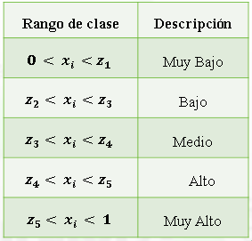
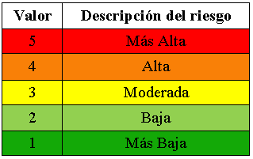
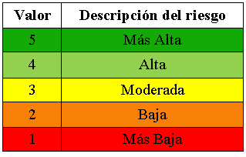
Categorización y Niveles de Representación
Metodología
Categorización de las variables
Cinco categorías que representan intervalos lineales con una probabilidad igual de 20% para una distribución de datos tipo beta.
Niveles de representación
Se representa usando una escala de colores para cada intervalo
Sensibilidad, Vulnerabilidad y Riesgo Climático
Capacidad Adaptativa

Slide 19
Resultados
Análisis del Riesgo Climático a nivel parroquial
Riesgo Climático
Representación Cartográfica del Riesgo Climático
Propuesta del Plan de Ordenamiento Territorial

Slide 20
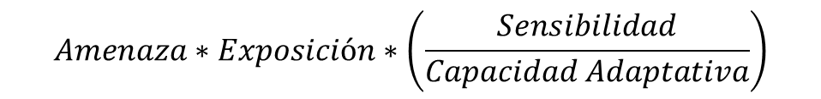
Riesgo Climático
Resultados
Riesgo Climático
$$Amenaza∗Exposición∗\left(\frac{Sensibilidad}{Capacidad Adaptativa}\right)$$
Peso
Escenario Actual
Riesgo Climático Sequías
0,4
Riesgo Climático Total Escenario Actual
Escenario RCP 4.5 - Optimista
Riesgo Climático Lluvias Intensas
0,4
Riesgo Climático Total Escenario RCP 4.5
Escenario RCP 8.5 - Pesimista
Riesgo Climático Olas de Calor
0,2
Riesgo Climático Total Escenario RCP 8.5

Slide 21
Análisis del Riesgo Climático a nivel parroquial
Resultados
Índice de Amenaza Climática
AMENAZA | UNIDAD DE MEDIDA
Sequia | SI
Lluvias intensas | SI
Olas de calor | SI
Heladas | NO
Heladas no se consideró debido a que la temperatura no es < 3°C.
Índice de Amenaza por Escenario Climático actual, RCP 4.5 y 8.5
AMENAZA | ÍNDICE | ESCENARIO CLIMÁTICO ACTUAL | ESCENARIO CLIMÁTICO 4.5 | ESCENARIO CLIMÁTICO 8.5
Sequia | CDD | 0,3571 | 0,3262 | 0,3405
Lluvias intensas | R95P | 0,3305 | 0,3929 | 0,4109
Olas de calor | TX90 | 0,2288 | 0,2470 | 0,2507

Slide 22
Riesgo Climático
Tabla de riesgo
PARROQUIA | AMENAZA | INDICE VULNERABILIDAD | INDICE EXPOSICION | RIESGO TOTAL ACTUAL | RIESGO TOTAL 4.5 | RIESGO TOTAL 8.5
ALANGASI | Sequia | 0,4283 | 0,2678 | 1,0104 | 1,0266 | 1,0402
 | Lluvias intensas | 0,3976
 | Olas de calor | 0,4569
AMAGUAÑA | Sequia | 0,5406 | 0,2608 | 1,0819 | 1,0981 | 1,1118
 | Lluvias intensas | 0,4490
 | Olas de calor | 0,5221
CONOCOTO | Sequia | 0,4303 | 0,4016 | 1,1657 | 1,1820 | 1,1956
 | Lluvias intensas | 0,4569
 | Olas de calor | 0,4423
GUANGOPOLO | Sequia | 0,4820 | 0,1898 | 0,9588 | 0,9750 | 0,9886
 | Lluvias intensas | 0,4517
 | Olas de calor | 0,3733
LA MERCED | Sequia | 0,4771 | 0,1852 | 1,0659 | 1,0821 | 1,0957
 | Lluvias intensas | 0,7124
 | Olas de calor | 0,4205
PINTAG | Sequia | 0,6361 | 0,1649 | 1,1120 | 1,1282 | 1,1418
 | Lluvias intensas | 0,6537
 | Olas de calor | 0,5518

Slide 23
Categorización de Riesgo
Riesgo Climático
Categorización de Riesgo Climático Total
PARROQUIA | CATEGORIZACIÓN ACTUAL | CATEGORIZACIÓN 4.5 | CATEGORIZACIÓN 8.5
ALANGASI | 2 | 2 | 2
AMAGUAÑA | 3 | 4 | 4
CONOCOTO | 5 | 5 | 5
GUANGOPOLO | 1 | 1 | 2
LA MERCED | 2 | 3 | 3
PINTAG | 4 | 4 | 4

Slide 24
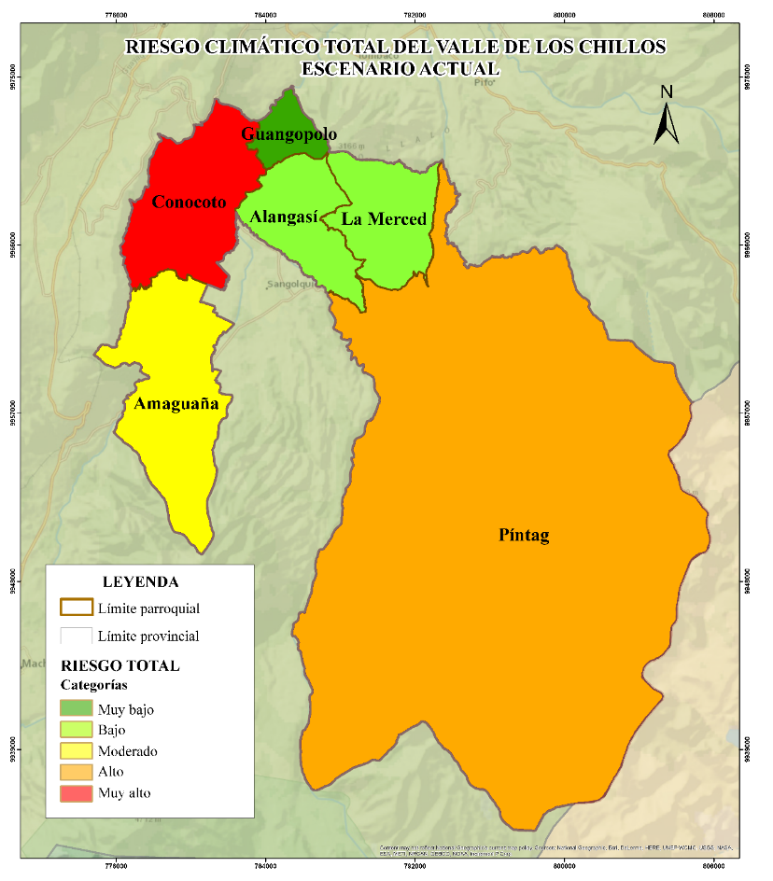
Representación Cartográfica del Riesgo Climático
Resultados

Slide 25
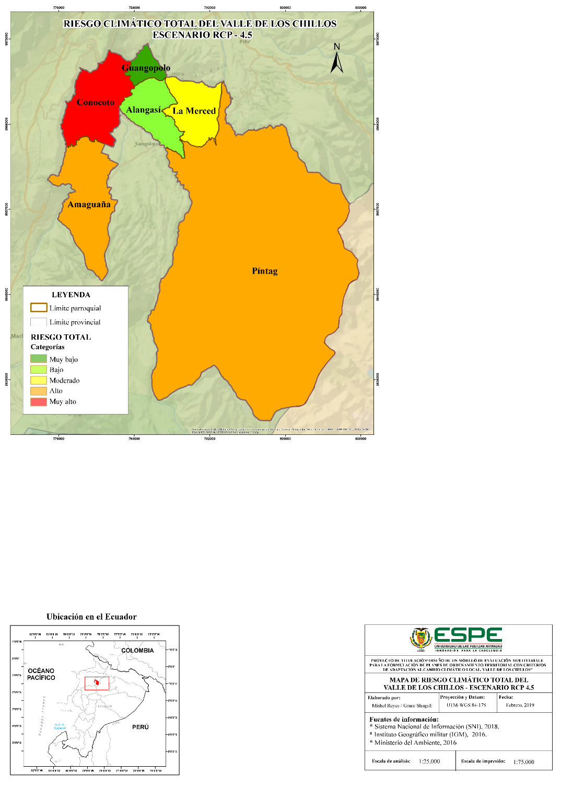

Representación Cartográfica del Riesgo Climático
Resultados

Slide 26
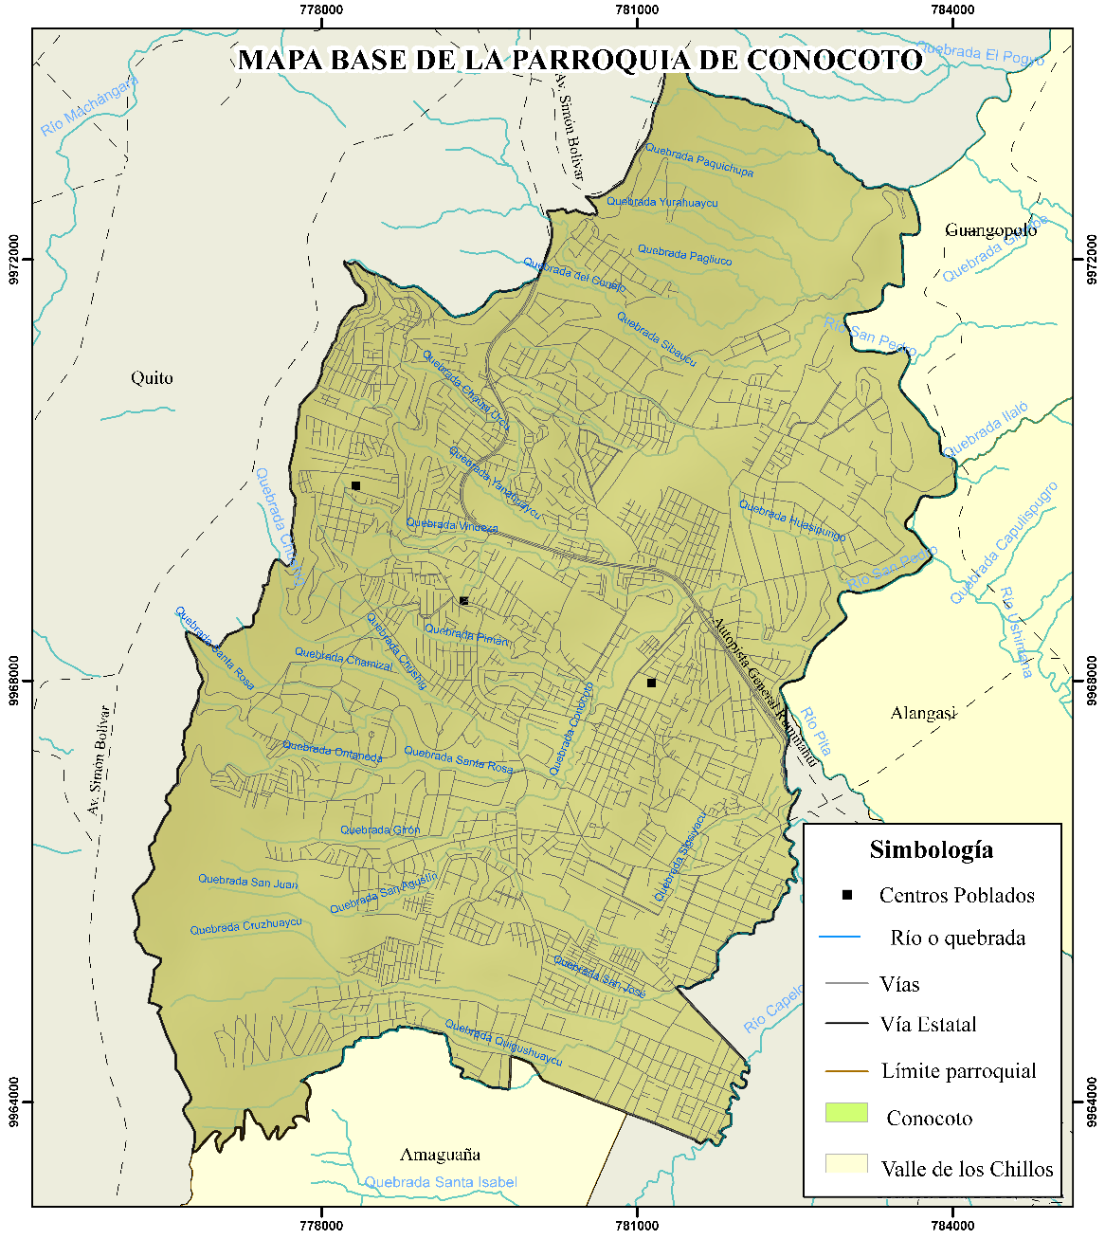
Propuesta de Plan de Ordenamiento Territorial
Resultados
La parroquia con mayor riesgo climático corresponde a la parroquia de Conocoto con un riesgo climático muy alto para los escenarios actual, RCP 4.5 Y 8.5.
Propuesta de Plan de Ordenamiento Territorial
Diagnóstico de la parroquia con mayor Riesgo Climático
Sistemas o componentes Vinculados al PD y OT
Perfiles de Programas

Slide 27
Propuesta de Plan de Ordenamiento Territorial
Resultados
Diagnóstico de la Parroquia
Se incluye los indicadores utilizado en el riesgo climático dentro de los sistemas vinculados al PD y OT.
Sistema Ambiental
Sistema de Movilidad, Conectividad y Energía
Sistemas o Componentes Vinculados al PD y OT que propone la Secretaría
Nacional de Planificación y Desarrollo (SENPLADES)
Sistema Económico
Sistema Político Institucional
Sistema Asentamientos Humanos
Sistema Sociocultural
Propuesta para la inclusión del cambio climático dentro del PD y OT
Sistema de Gestión de Riesgo

Slide 28
Propuesta de Plan de Ordenamiento Territorial
Resultados
Sistema Ambiental
Medio Físico
Biodiversidad
Flora y Fauna
Áreas Protegidas
Clima
Aire
Agua
Suelo
Temperatura y Precipitación
Calidad de aire
Recurso Hídrico
Geología y Geomorfología
Capacidad de uso de suelo
Bosques Protectores
Áreas bajo esquema de conservación

Slide 29
Propuesta de Plan de Ordenamiento Territorial
Resultados
Población Migrantes
Zonas Amanzanadas
Sistema Asentamientos Humanos
Sistema Económico
Población Económicamente Activa
Actividades Económicas
Población de Atención Prioritaria
Cobertura de servicios básicos
Sistema de Movilidad, Conectividad y Energía
Infraestructura Vial
Cobertura de servicios de Comunicación

Slide 30
Propuesta de Plan de Ordenamiento Territorial
Resultados
Sistema Político Institucional
Gobernabilidad Parroquial
Estructura Organizacional
Herramientas de Planificación de CC
Instrumentos de Gestión de CC
Red de Monitoreo Hidrometeorológica
Déficit de servicios básicos
Sistema Sociocultural
Identidad Cultural
Grupos Étnicos
Servicios Culturales
Índice Verde Urbano
Recolección de desechos sólidos
Cobertura de agua, eléctrica y alcantarillado

Slide 31
Propuesta de Plan de Ordenamiento Territorial
Resultados
Sistema de Gestión de Riesgo
Vulnerabilidad de la parroquia de Conocoto ante amenazas
climáticas consecuentes del cambio climático
Datos Históricos
Evaluación Multicriterio
Proyecciones climáticas
Eventos climáticos adversos
periodo 1978-2019
Calidad de Suelo
Hidrología
Geomorfología
Geología
Cobertura Vegetal
Asentamientos Humanos
Información proporcionada
por el INAMHI
Evento | Ocurrencia
Inundaciones | 7
Deslizamientos | 11
Incendios | 244
Temperatura
Precipitación
Zonas Vulnerables ante Multiamenaza

Slide 32
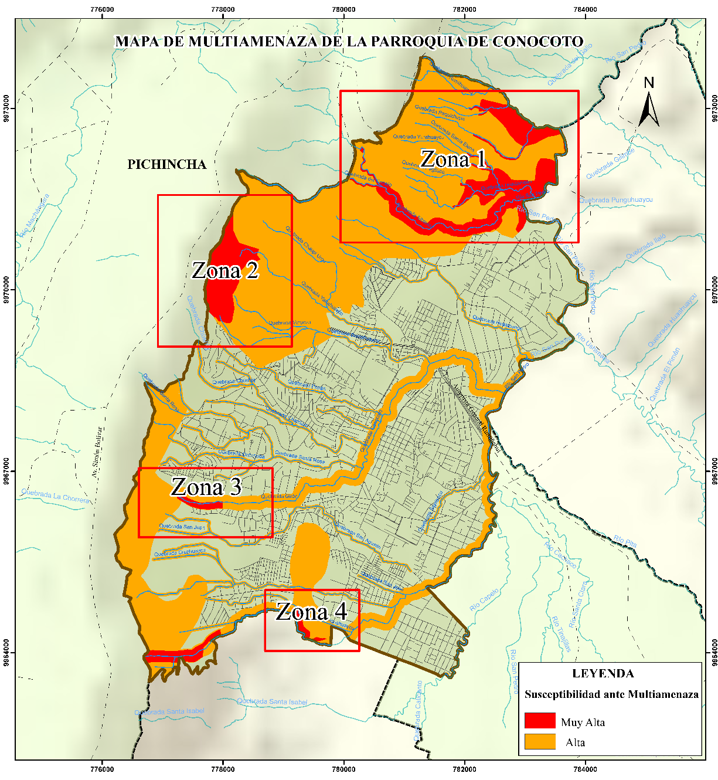
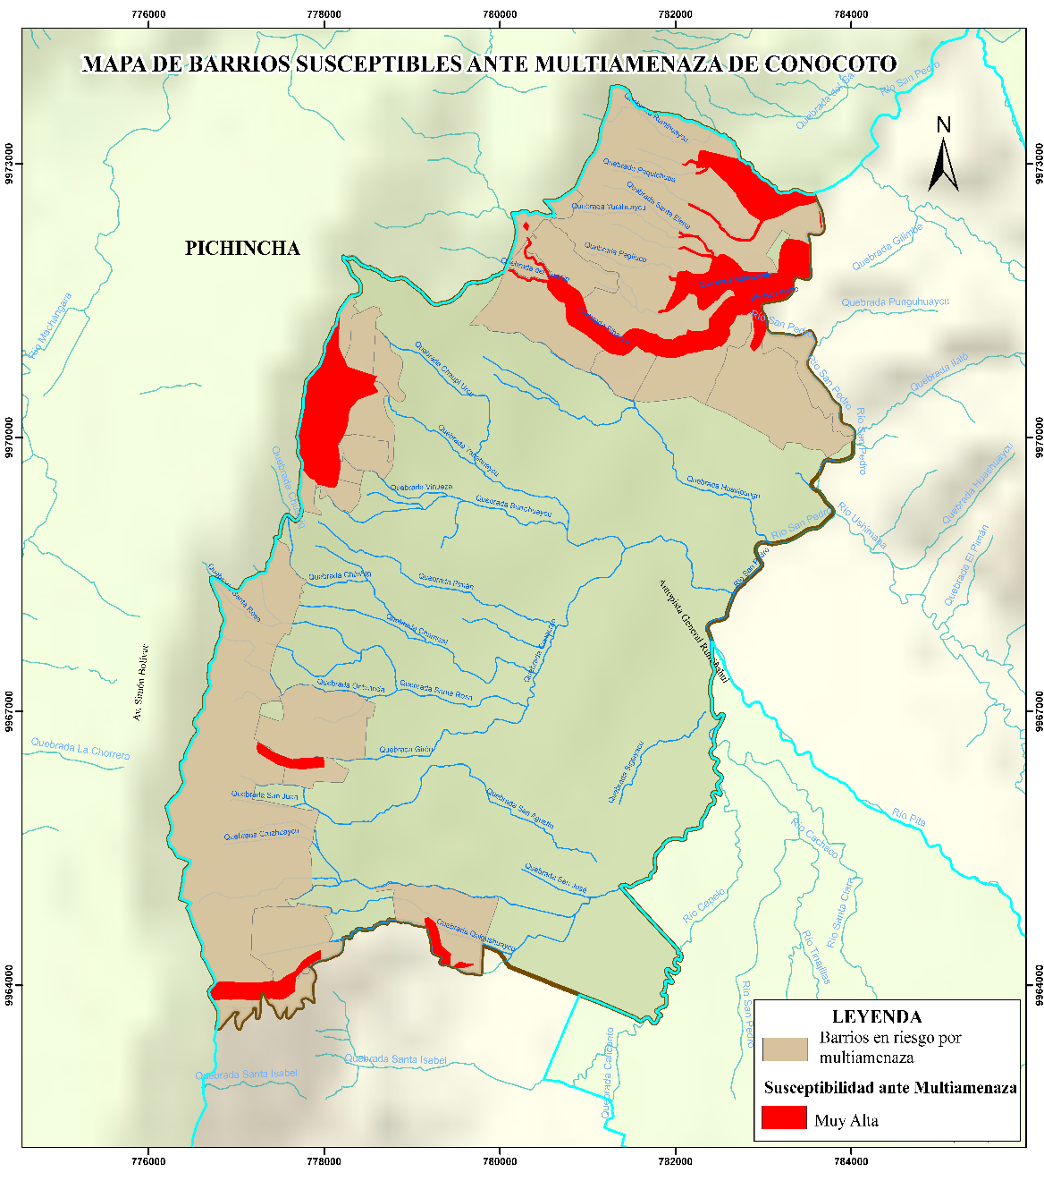
Zonas Vulnerables
Propuesta

Slide 33
Perfiles de Programas
Propuesta
Barrios Afectados
ZONA 1
BARRIOS | PREDIOS EN RIESGO
Poder Judicial | 37
Salvador Celi | 10
San Virgilio I | 483
San Virgilio II | 10
Urbanización La Dolorosa | 43
Urvivienda | 1
Sin nombre 143 | 3
Lotización Los Pinos | 692
ZONA 2
Santa Teresa Alta | 181
Bellavista | 79
Vargas Arauz | 521
Sin Nombre 140 | 2
Santa Teresa Baja | 2
ZONA 3
Sin nombre 145 | 1
ZONA 4
San Jose de la Salle | 48
Zonas de Alto Riesgo de la parroquia de Conocoto

Slide 34
Perfiles de Programas
Propuesta
Zona 1 - Generar un área de conservación
Resumen Narrativo de objetivos | Indicadores | Medios de verificación
FIN
Promover la sostenibilidad ambiental y los derechos de la naturaleza | Habitantes beneficiados | Participación del ministerio del ambiente
PROPÓSITO
Extender las áreas de conservación de la parte norte. | Disminución de pérdidas por riesgo ante multiamenaza | Registros de daños y pérdidas por riesgo
COMPONENTES
Establecer charlas con los barrios, dándoles a conocer el riego de la zona | Informe de asistencia de los afectados | Fotografías, informe de resumen de la charla y registro de asistencia
Protección y mantenimiento de las áreas de conservación generadas | Conservación de las áreas en un estado óptimo | Monitoreo evaluación del estado de las áreas de conservación
Recuperación de suelos, forestación y reforestación en áreas intervenidas | Incremento del porcentaje de especies nativas por reforestación | Evaluación mensual de las áreas de reforestación y forestación
ACTIVIDADES
Programas de capacitación para que se conozca el riesgo de la multiamenaza | Informe de asistencia de los afectados | Fotografía y registros de asistencia
Talleres de valoración y conservación del medio ambiente | Registro de asistentes interesados | Evaluación del conocimiento de los asistentes, acerca de buenas prácticas para la conservación del medio ambiente
Acuerdos con los dueños de los predios afectados | Reubicación de predios afectados | Contrato firmado por ambas partes

Slide 35
Perfiles de Programas
Propuesta
Zona 2- Estabilización de taludes
Resumen Narrativo de objetivos | Indicadores | Medios de verificación
FIN
Mejorar la calidad de vida de la población, atenuar los efectos de un riesgo latente | Nivel de cooperación | Actas de reunión
PROPÓSITO
Disminuir las zonas propensas a deslizamientos y por ende el daño que ocasiona dicho evento | Reducción de zonas propensas a deslizamientos | Registros de eventos adversos
COMPONENTES
Implementación de medidas de estabilización de taludes | Estabilización de taludes | Monitoreo y evaluación de las zonas de riesgo
Forestación y reforestación en zonas propensas a deslizamientos | Se logra la forestación y reforestación del total de zonas afectadas | Monitoreo evaluación del estado de las áreas de conservación
Concientización a la población de las zonas de riesgos ante deslizamientos | Informe de asistencia a las charlas | Fotografía y registros de asistencia
ACTIVIDADES
Realizar un programa para la estabilización del talud | Contrato con profesionales expertos en el tema | Fotografía, trabajo en campo y entrega de infome de cumpliiento del contrato
Realizar mingas con las comunidades para la forestación y reforestación de zonas en riesgo | Informe de asistentes | Fotografías y registros
Identificación de zonas de más alto riesgo para la construcción de muros de contención | Mapas de las zonas y predios afectados | Informe de factibilidad de dicha actividad

Slide 36
Perfiles de Programas
Propuesta
Zona 3 - Ampliación del parque metropolitano del sur
Resumen Narrativo de objetivos | Indicadores | Medios de verificación
FIN
Construir y fortalecer áreas verdes de esparcimiento para los ciudadanos | Habitantes beneficiados | Informe de verificación de la ampliación del parque
PROPÓSITO
Aumentar las áreas verdes donde se puedan realizar actividades de recreación social | m2(área verde/habitante) | Registros de superficie de áreas verdes en función de la densidad poblacional
COMPONENTES
Incremento del índice verde urbano | m2(área verde/habitante) | Registro de ampliación áreas verdes por año
Regulación de uso de suelo | Mapa de uso y ocupación del suelo | Mapa de uso vigente y levantamiento en campo
Mantenimiento, protección y conservación de áreas verdes | %de áreas verdes en estado óptimo | Evaluación periódica del estado de las áreas verdes
ACTIVIDADES
Regular el uso de suelo | 3 meses | Mapas de uso y conflicto de suelo
Expropiar lotes que ocupan uso residencial | Valor de los lotes a ocupar según los valores que indica el Municipio del DMQ | Acuerdos firmados por ambas partes(municipio y lotes afectados)
Implementación de nuevas áreas verdes | Áreas verdes estratégicas frente a amenazas | Informes técnicos

Slide 37
Perfiles de Programas
Propuesta
Plan parroquial - Disminución de la vulnerabilidad ante riesgo
Resumen Narrativo de objetivos | Indicadores | Medios de verificación
FIN
Incorporar la gestión de riesgos en planificación, disminuir la vulnerabilidad ante amenazas, garantizar la protección de la ciudadanía y mejorar la calidad de vida. | Cooperación entre la población, GAD parroquial y GAD DMQ | Reunión de trabajo y estrategias ante la zonas de alto riesgo por multiamanezas.
PROPÓSITO
Incrementar la gestión de Riesgos Naturales o Antrópicas | Compromiso y participación por parte de la población. | Comunidad organizada y comprometida con las acciones preventivas ante riesgos.
COMPONENTES
Capacitar a la población ante emergencias y desastres. | La población se encuentra capacitada y preparada ante emergencias. | Registros de reuniones y capacitaciones a la población
Sistemas de alerta temprana de zonas seguras | Ubicar zonas sin riesgos, porcentaje de sistemas de alerta temprana | Actas de reconocimiento en campo, trabajo e implementación de las mismas.
ACTIVIDADES
Campañas de educación y prevención de desastres naturales o antrópicos | Semanal | Mapas de uso y conflicto de suelo
Brigadas para la evacuación y control de riesgo | Número de brigadas conformadas | Acuerdos firmados por ambas partes(municipio y lotes afectados)
Mapas de Riesgo y planes de emrgencia | Amenazas Identificadas | Mapas de Riesgo
Señalética de zonas de amenazas, zonas seguras y rutas de evacuación | 15 días – Señalética ubicada en todo los lugares de riesgo | Fotografías y reconocimiento en campo
Impedir construcciones en zonas de alto riesgo por amenazas | Disminución de asentamientos humanos en zonas de alto riesgo | Informe técnico, mapa y zonificación
CONTINÚA

Slide 38
Conclusiones
Dentro del diseño de evaluación multivariable para la formulación de planes de ordenamiento territorial con criterios de adaptación al cambio climático local, se construyó los índices de vulnerabilidad en base a los indicadores de cambio climático adecuados para la zona, mismos que permiten a los tomadores de decisiones establecer estrategias de adaptación
Se identificó las parroquias mayormente afectadas por los cambios climáticos en el periodo 2011-2040, tomando en cuenta la amenaza ,exposición y capacidad adaptativa enlazado a los seis componentes que se considera en el PDOT, para la representación gráfica de los niveles de riesgo se utilizó una escala de cinco niveles para la visualización de las parroquias según el estado actual y futuro.

Slide 39
Conclusiones
Las amenazas de Sequias, Lluvias Intensas y Olas de calor presentan un aumento de frecuencia e intensidad ya que sus valores se encuentran sobre el promedio de los valores registrados, en cuanto a la amenaza de Heladas no se registraron temperaturas inferiores a 3°c, por lo que no se considera como una amenaza climática relevante para las parroquias analizadas.
Conocoto presenta mayor riesgo ante las amenazas de Sequías y Olas de Calor, la Merced presenta mayor riesgo ante Lluvias Intensas, y la parroquia con mayor Riesgo Climático total correspondiente a la parroquia de Conocoto.
Para el desarrollo de la propuesta de Plan de Ordenamiento territorial se incluyó los indicadores correspondientes al Riesgo Climático dentro de los sistemas definidos por el SENPLADES y adicional a eso, se propone incrementar un Sistema de Gestión de Riesgos que analice las amenazas por el cambio climático a nivel local.

Slide 40
Conclusiones
Según los datos históricos los eventos más vulnerables en la parroquia de Conocoto que fueron: deslizamientos, inundaciones e incendios, siendo este último de carácter antrópico debido a que no se evidencia causas naturales para que se produzca el evento; las mismas que permitieron realizar un análisis multiamenaza para conocer las zonas con mayor riesgo.
En función de las zonas con multiamenaza se elaboró los perfiles de los programas de tal forma que se reduzca el riesgo implementando actividades a nivel local exclusivamente en los barrios donde recae zonas de alto riesgo.

Slide 41
Conclusiones
Los lineamientos de conservación se han considerado en base a los riesgos por multiamenazas que se pueden generar en las zonas de alto riesgo, por tanto, es necesario modificar el uso de suelo vigente (PUOS -28 de febrero del 2019), correspondiente a la zona con riesgo y tomar acciones que controlen los asentamientos humanos en estas zonas.
Se percibió que los planes de ordenamiento territorial a nivel parroquial relacionado a temas de cambio climático, no se toman medidas de acción por lo que se discurre que ha tenido más importancia, ciudades de mayor escala, dejando de lado la importancia de estudio a parroquias de menos escala.

Slide 42
Recomendaciones
Se recomienda implementar los estudios de cambio climático local en los planes de Ordenamiento territorial para que se efectúen acciones de control y mitigación, reduciendo el impacto del cambio climático en ciudades de menor escala.
Se recomienda que el Instituto Nacional de Meteorología e Hidrología, habilite las estaciones meteorológicas del Valle de los Chillos, para que se disponga con información actual de las variables de precipitación y temperatura de la zona.
Se propone que las autoridades consideren las zonas de conflicto de uso de suelo analizadas para la parroquia de Conocoto, con el fin de realizar programas que permitan la protección de las zonas evitando posibles pérdidas humanas y económicas a causa de desastres que se puedan generar en un futuro.

Slide 43
Recomendaciones
Se recomienda que las Instituciones del Estado que proporcionan información al público, gestionen información actualizada a nivel parroquial en sus plataformas y las mismas, sean accesibles para que los estudios puedan desarrollarse con mayor rapidez.

Slide 44




GRACIAS POR SU ATENCIÓN
TRABAJO DE TITULACIÓN, PREVIO A LA OBTENCIÓN DEL TÍTULO DE INGENIERO GEÓGRAFO Y DEL MEDIO AMBIENTE
Sangolquí - 2019

